Slide 1
Oui à une protection efficace du climat
Oui à la loi sur la protection du climat (LCI)
Notes:
Objet 21.501 (parlement.ch)

Slide 2
Contexte
Pourquoi vote-t-on ?
Le Parlement a adopté un contre-projet indirect à l’initiative extrême sur les glaciers (soutien de tous les partis sauf de l’UDC).
Les initiants ont alors retiré leur initiative sous condition (le retrait n’est considéré comme définitif qu’en cas d'acceptation de la loi dans les urnes).
L’UDC a lancé un référendum contre la loi.

Slide 3
Le contre-projet indirect
Ce qu’il prévoit
Objectif : zéro net d’ici à 2050
Une loi-cadre plutôt qu’une modification de la Constitution
Pas d’interdiction des combustibles et carburants fossiles
Pas d'impôts ou de taxes
Puits de gaz à effet de serre et autres technologies négatives aussi possibles à l’étranger
Des objectifs intermédiaires flexibles plutôt qu’une trajectoire de réduction rigide et linéaire

Slide 4
Les mesures
De quoi il s’agit
Promotion de la technologie et de l’innovation
Moyen : système d’incitation avec des fonds de soutien pour les entreprises qui encouragent les nouvelles technologies et l’innovation.
Programme de soutien au remplacement des systèmes de chauffage dans le secteur du bâtiment
Moyen : Remplacement généralisé des chauffages obsolètes (par ex. chauffages au mazout) par des modèles plus modernes et plus respectueux de l’environnement.

Slide 5
Pourquoi Oui ?
Arguments du PLR.Les Libéraux-Radicaux
Objectif à long terme : zéro net d’ici 2050
Promotion de l’innovation : la loi-cadre travaille avec des incitations plutôt qu’avec des interdictions.
La loi-cadre n’est pas parfaite, mais pragmatique.
Moins de dépendance vis-à-vis de l'étranger
La protection du climat est coûteuse, aucune protection du climat n'est plus coûteuse !

Slide 6
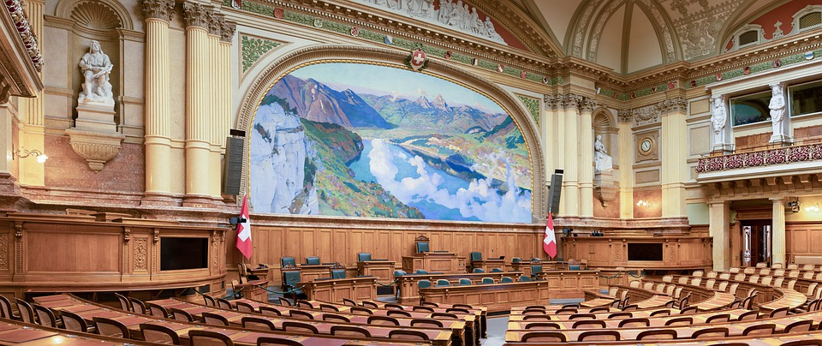
Parlement
Le PLR clairement en faveur de la loi sur le climat
Votation sur la loi sur la protection du climat :
Conseil national : 139 oui contre 51 non et 2 abstentions – PLR 26:1:1
Conseil des États : 38 oui contre 4 non et 3 abstentions – PLR 10:0:1

Slide 7
En bref
Oui à la protection du climat
Le PLR soutient la loi fédérale sur les objectifs en matière de protection du climat car…
…il offre des solutions libérales pour la politique environnementale.
…il renforce notre site de recherche et d’innovation.
…il contribue à la réalisation de mesures « zéro net ».

Slide 8
Merci pour votre attention !

